Slide 1
Управление культуры, физической культуры, спорта и молодежной политики администрации Надеждинского муниципального района

Slide 2
Введение
Управление культуры, физической культуры, спорта и молодежной политики администрации Надеждинского муниципального района (далее - Управление) создано с правами юридического лица на основании решения учредителя, в соответствии с пунктами 19.1 ,26 и 27 части 1 статьи 15, частью 8 статьи 37 Федерального закона от 06.10.2003 № 131-ФЗ «Об общих принципах организации местного самоуправления в Российской Федерации», пунктами 14, 22,23,24,31,32,40 статьи 8 Устава Надеждинского муниципального района.
Деятельность Управленияв соответствии с муниципальными правовыми актами органов местного самоуправления Надеждинского муниципального района находится в непосредственном ведении главы администрации Надеждинского муниципального района.
Управление в своей деятельности руководствуется Конституцией Российской Федерации, Основами законодательства Российской Федерации о культуре от 09.10.1992 № 3612-1, Федеральным законом от 29.12.2012 N 273-ФЗ «Об образовании в Российской Федерации», Федеральным законом от 29.12.1994 № 78-ФЗ «О библиотечном деле», Законом Приморского края от 21.11.1996 № 65-КЗ «О библиотеках и библиотечном деле в Приморском крае», Законом Приморского края от 13.08.2013 N 243-КЗ «Об образовании в Приморском крае», Федеральным законом от 04.12.2007г. №329-ФЗ «О физической культуре и спорте в Российской Федерации», Законом Приморского края от 30.04.2009г. №423-КЗ «О молодежной политике в Приморском крае», иным федеральным и краевым законодательством, Уставом Надеждинского муниципального района, муниципальными правовыми актами органов местного самоуправления, настоящим Положением.

Slide 3
Основные направления деятельности Управления
Организация предоставления дополнительного образования детей в области физической культуры, спорта и искусства в муниципальных учреждениях (организациях) Надеждинского муниципального района.
Организация библиотечного обслуживания населения Надеждинского муниципального района межпоселенческими библиотеками, комплектование и обеспечение сохранности их библиотечных фондов.
Создание условий для организации досуга и обеспечения жителей Надеждинского муниципального района услугами организаций культуры.
Создание условий для развития местного традиционного народного художественного творчества в Надеждинском муниципальном районе.
Обеспечение условий для развития на территории Надеждинского муниципального района физической культуры и массового спорта, организация проведения официальных физкультурно – оздоровительных и спортивных мероприятий Надеждинского муниципального района.
Организация и осуществление мероприятий межпоселенческого характера по работе с детьми и молодежью.

Slide 4
Задачи Управления
Создание благоприятной культурной среды для воспитания и развития личности, формирования у жителей Надеждинского муниципального района позитивных ценностных установок.
Обеспечение культурного обслуживания населения Надеждинского муниципального района с учетом культурных интересов и потребностей различных социально-возрастных групп.
Создание условий для культурно-творческой деятельности, эстетического и художественного воспитания населения Надеждинского муниципального района.
Обеспечение доступности культуры для жителей Надеждинского муниципального района.
Сохранение и пропаганда культурно-исторического наследия.
Обеспечение эффективной работы подведомственных муниципальных учреждений культуры, физической культуры и спорта Надеждинского муниципального района.
Организация, координация, контроль и оказание помощи в организации культурно – массовых и физкультурно – массовых мероприятий проводимых в Надеждинском муниципальном районе.
Реализация на территории Надеждинского муниципального района государственной молодежной политики, определение ее приоритетных направлений.
Содействие созданию и координация деятельности организаций, учреждений и объединений, реализующих молодёжную политику в Надеждинском муниципальном районе.
Разработка и реализация перспективных и текущих планов, муниципальных (ведомственных) программ по осуществлению государственной молодежной политики в Надеждинском муниципальном район, по развитию на территории Надеждинского муниципального района культуры, физической культуры и спорта, по патриотическому воспитанию жителей Надеждинского муниципального района.
Содействие инициативной общественной деятельности и привлечение молодежи Надеждинского муниципального района к непосредственному участию в формировании и реализации государственной молодежной политики на территории Надеждинского муниципального района.
Организация и проведение районных семинаров, совещаний, конференций и круглых столов, слетов, соревнований, фестивалей и иных мероприятий по вопросам подведомственной сферы.

Slide 5
Подведомственные учреждения (организации)
1. Муниципальное бюджетное учреждение «Центра культуры и досуга Надеждинского муниципального района».
2. Муниципальное бюджетное образовательное учреждение дополнительного образования детей «Детская школа искусств им. П.И. Чайковского Надеждинского района»
3. Муниципального казенное учреждение «Межпоселенческая библиотека Надеждинского муниципального района»
4. Муниципальное бюджетное учреждение « Центр физической культуры и спорта Надеждинского муниципального района»
5. Муниципальное бюджетное учреждение дополнительного образования спортивная школа «Надежда»

Slide 6
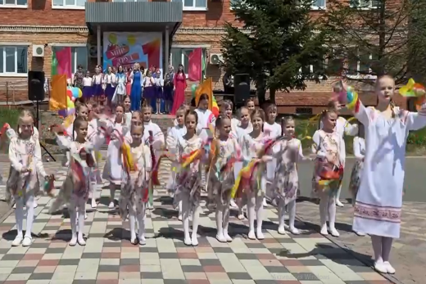
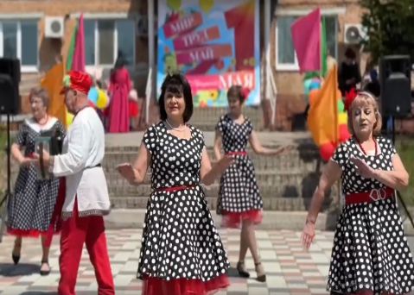
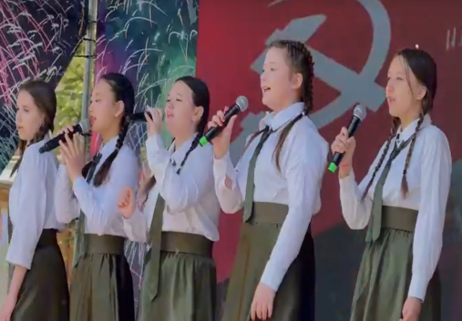
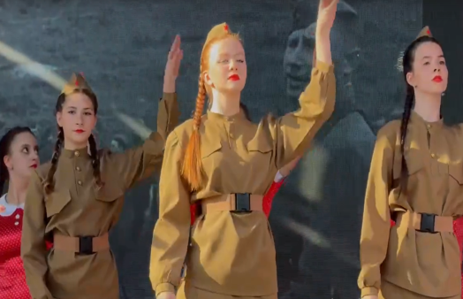
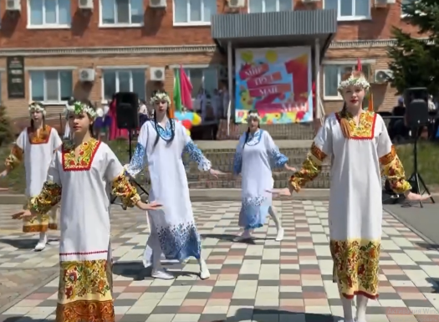
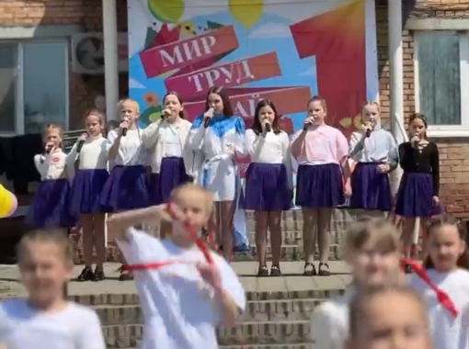
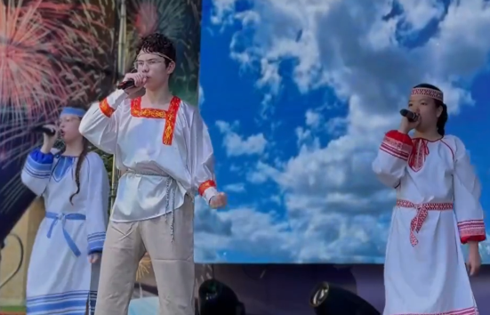
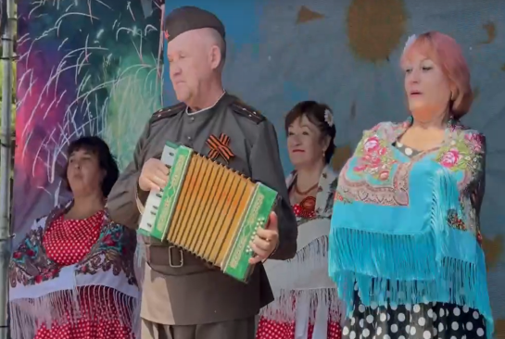
Центр культуры и досуга Надеждинского муниципального района

Slide 7
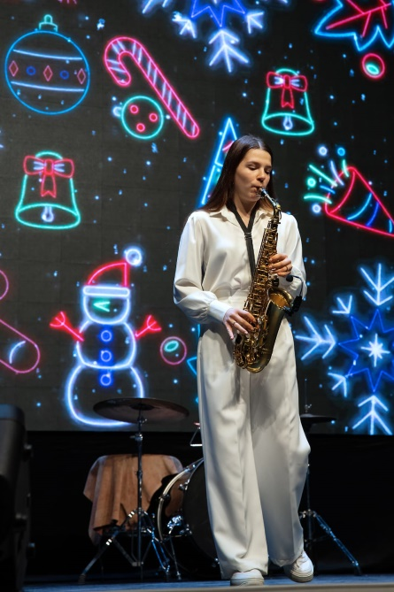
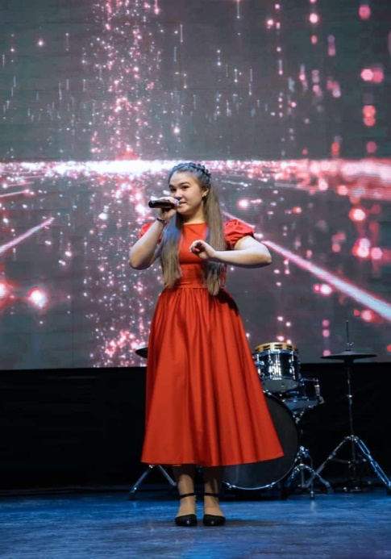
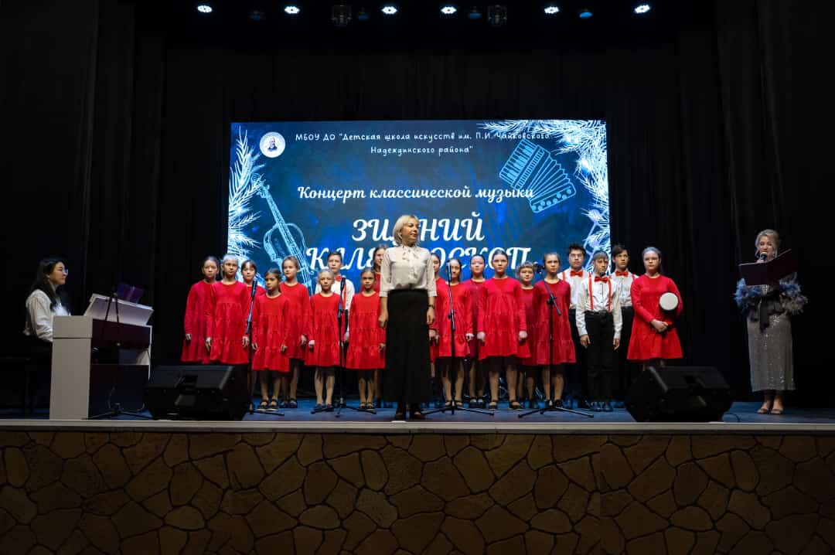
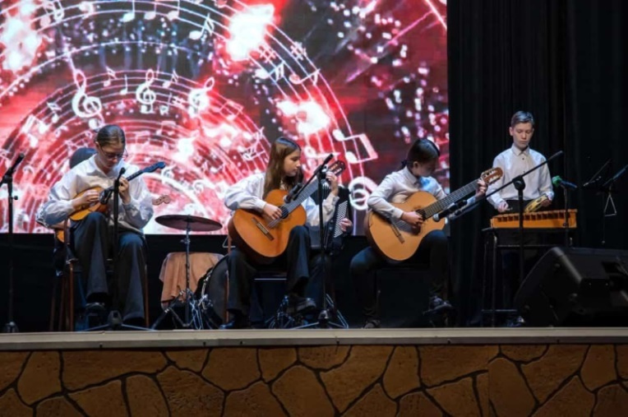
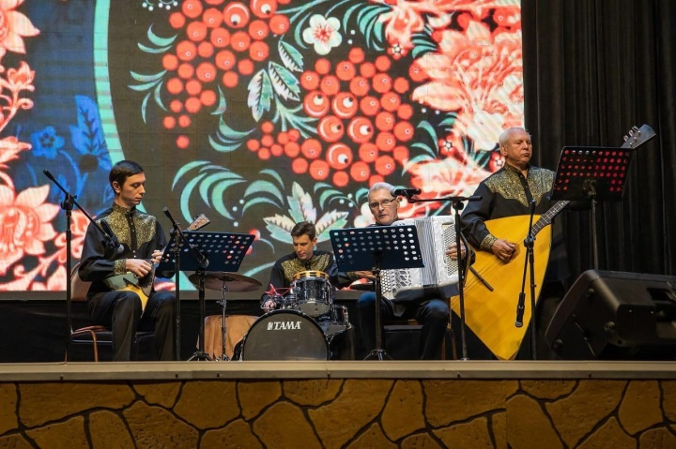
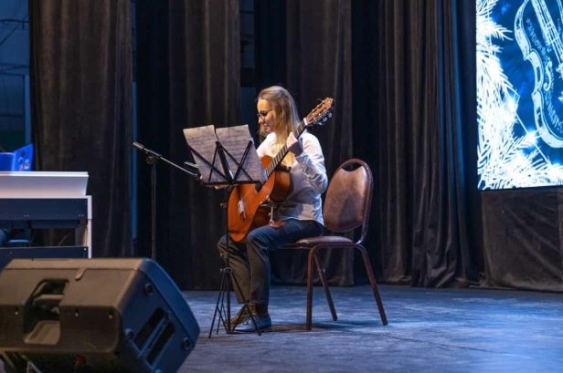
Детская школа искусств им. П.И. Чайковского
"Зимний калейдоскоп"

Slide 8
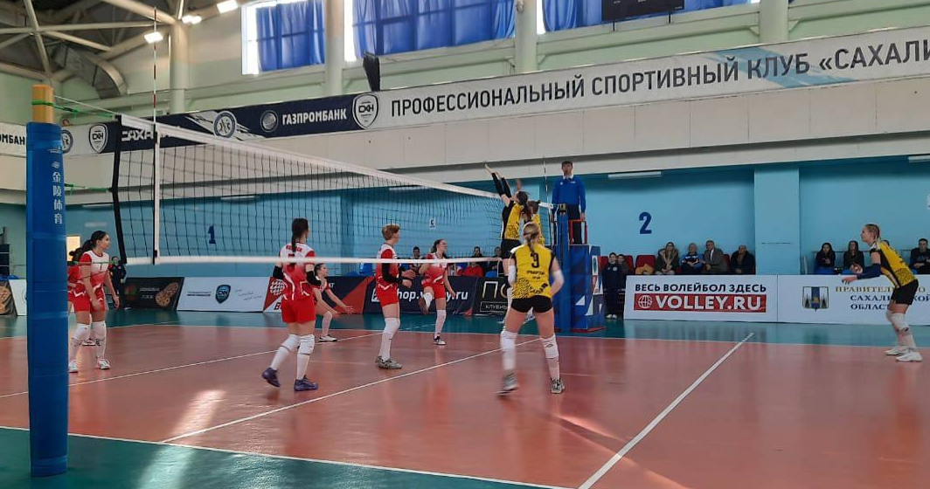
Физическая культура и спорт
8 ежегодный Краевой женский турнир по джиу-джитсу
Первенство и Чемпионат Приморского края по дзюдо и самбо
Первенстве ДФО

Slide 9
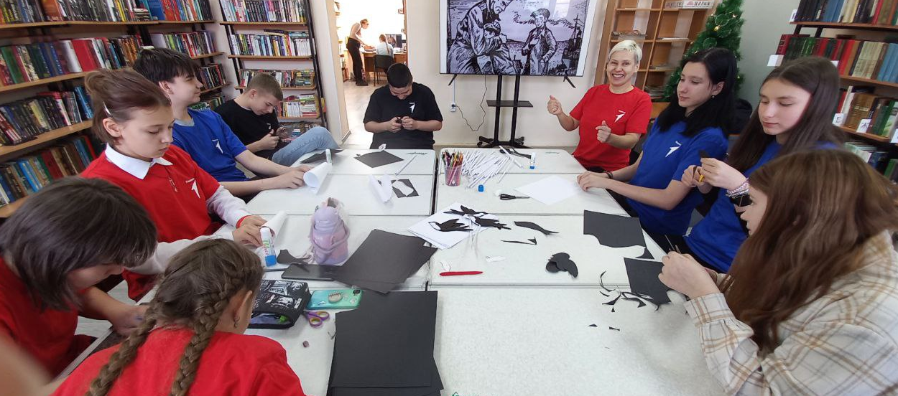
Молодежная политика
Слёт добровольческих команд
Добровольческий отряд
«Движение Первых»

Slide 10
Молодежная политика
«Спектр добра: меняем Приморье»

Slide 11
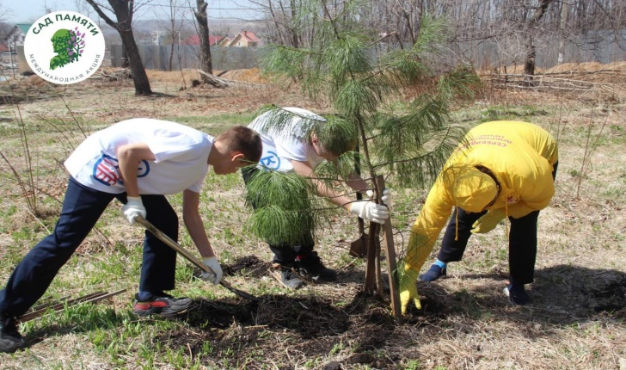
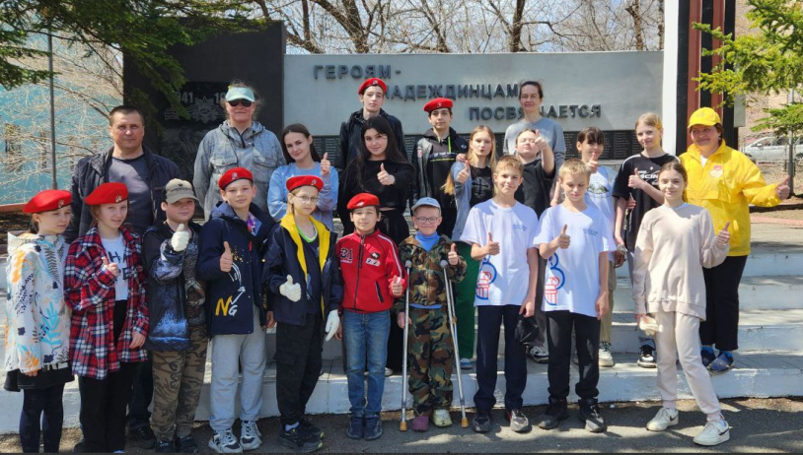
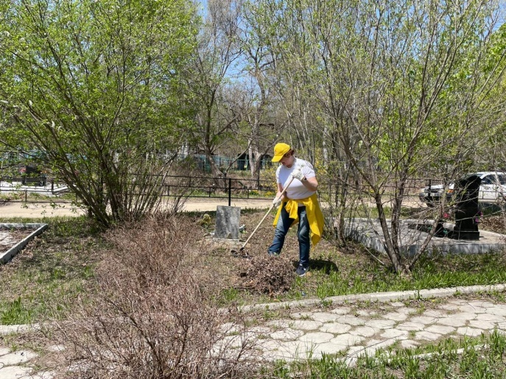
Волонтёры
Международный день памятников и исторических мест
«Всероссийская акция заботы о памятниках»
Акция
«Сад памяти»

Slide 12
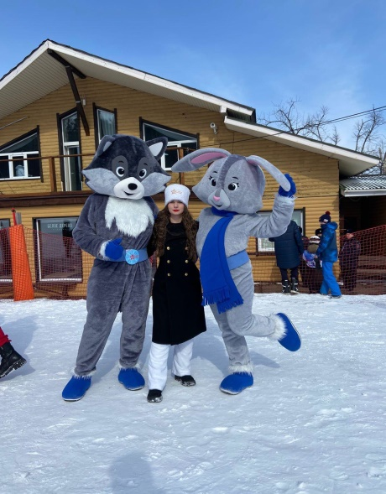
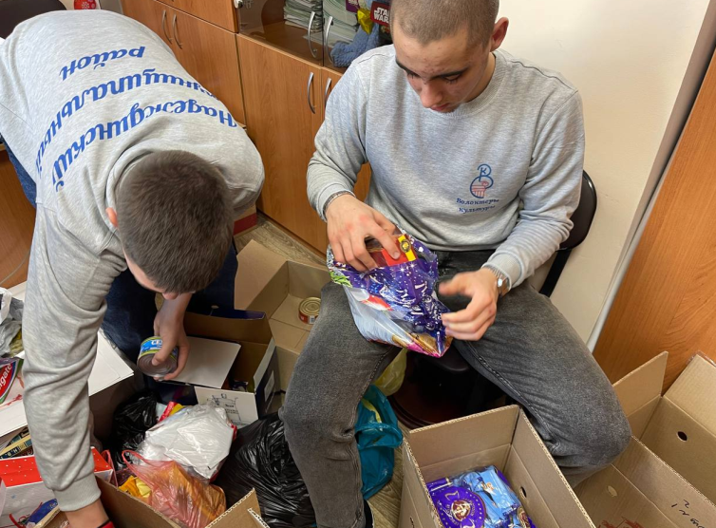
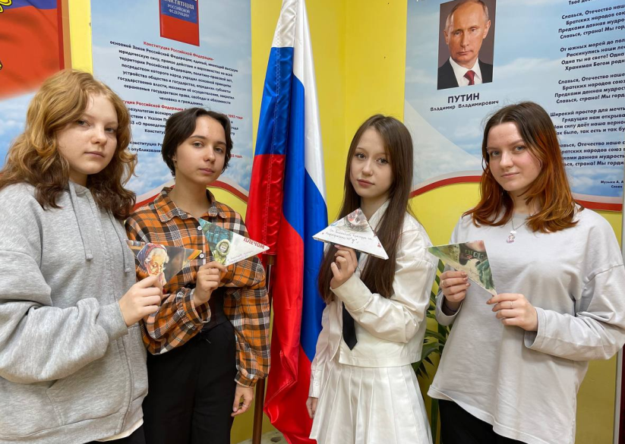
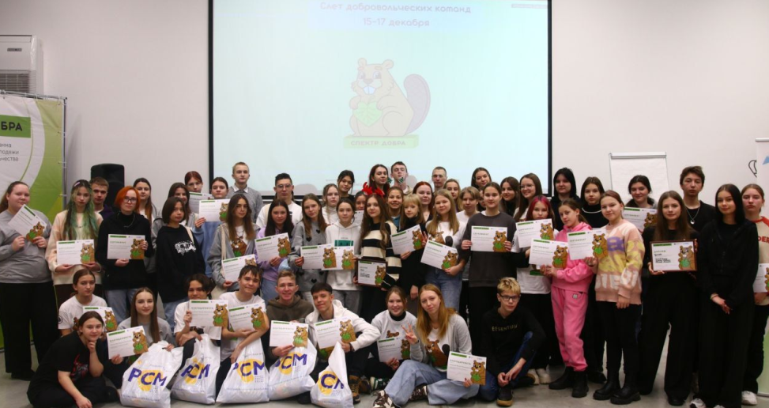
Волонтёры
«Дети приморья 2024»
След добровольческих команд
Акции «Письмо солдату»
и
«Подарок солдату»

Slide 13
Спасибо за внимание! P.S. следите за новостями https://t.me/ndgCulture https://vk.com/public202872132

